Slide 1


Slide 2


AUTONOME PROVINZ BOZEN - SÜDTIROL
PROVINCIA AUTONOMA DI BOLZANO - ALTO ADIGE
Tätigkeit des
Amtes für Freiwilligenwesen und Solidarität
im Bereich Register und Ehrenamt
Ressort Sozialer Zusammenhalt,
Familie, Senioren, Genossenschaften und Ehrenamt
Dipartimento Coesione sociale,
Famiglia, Anziani, Cooperative e Volontariato
Amt für Freiwilligenwesen und Solidarität
Ufficio Volontariato e solidarietà
bietet Informationen und Beratungen zum Vereinswesen und zur Ehrenamtlichkeit an
ist als „Landesbüro des staatlichen Einheitsregisters des Dritten Sektors“ für die Führung des Runts-Registers in Südtirol zuständig
führt das Landesregister der juristischen Personen

Slide 3
Struktur
1. Auswirkungen der Eintragung in das Runts und Voraussetzungen der Eintragung
3. Ersteinstieg im Runts
4. Änderungsantrag
5. Verpflichtungen
jährlich
punktuell
sonstige
6. Begriffe im Runts - Portal und häufige Fehler
8. Exkurs: Landesverzeichnis der Körperschaften, die Tätigkeiten von allgemeinem Interesse ausüben
10. Nützliche Kontakte
7. Kontrollen im Runts
9. Fragen
2. Die wichtigsten Sektionen im Runts und ihre Vorteile
andere Körperschaften des Dritten Sektors
Ehrenamtliche Organisationen und Vereine zur Förderung des Gemeinwesens

Slide 4
1. Die Auswirkungen der Eintragung in das Runts
Die Eintragung in das Register der Körperschaften des Dritten Sektors ist fakultativ.
Die Eintragung bildet die notwendige Voraussetzung für die Anwendung von steuerlichen Begünstigungen und Unterstützungsmaßnahmen.
Die im Runts eingetragenen Körperschaften unterliegen Kontrollen hinsichtlich der Einhaltung der Bestimmungen (z.B. korrekte Anwendung der steuerlichen Vorschriften, Einhaltung der Anforderungen).
Die im Runts eingetragenen Körperschaften unterliegen Transparenzauflagen und sonstigen Verpflichtungen (z.B. Aktualisierung der Daten und Hinterlegung der Jahresabschlüsse im Runts-Portal, Führung der Bücher, evtl. Einsetzung eines Kontrollorganes).

Slide 5
1. Die Voraussetzungen der Eintragung
gesetzliche Voraussetzungen:
Gründungsakt
an die Reform des Dritten Sektors angepasstes Statut
erfolgte Registrierung des Statuts bei der Agentur der Einnahmen
technische Voraussetzungen:
SPID oder aktivierte CIE
digitale Unterschrift
PEC-Adresse des Vereines

Slide 6
2. Die wichtigsten Sektionen im Runts und ihre Vorteile
Ehrenamtliche Organisationen
Vereine zur Förderung des Gemeinwesens
andere Körperschaften des Dritten Sektors
philanthropische Körperschaften
Vereinsnetzwerke
Gesellschaften zur wechselseitigen Unterstützung
Sozialunternehmen, inklusive Sozialgenossenschaften

Slide 7
2. Die wichtigsten Sektionen im Runts und ihre Vorteile
Die anderen Körperschaften des Dritten Sektors
Kürzel „KDS“ oder „ETS“
hauptsächliche Ausübung von Tätigkeiten in allgemeinem Interesse ohne Gewinnabsicht
Vereine, Stiftungen und andere private Körperschaften können sich eintragen
Befreiung von der Stempelsteuer und Reduzierung der Registersteuer (Art. 82 G.v.D. Nr. 117/2017)
Zugang zu 5 Promille
IRAP-Befreiung (Die Pflicht zur Einreichung der IRAP-Steuererklärung bleibt bestehen)
Möglichkeit Nebentätigkeiten mit bestimmten Einschränkungen auszuüben (Art. 6 G.v.D. Nr. 117/2017)
Pauschalsystem für gewerbliche Tätigkeiten (Art. 80 G.v.D. Nr. 117/2017: in Kraft ab 1. Jänner 2026)
Sozialbonus (Social Bonus Art. 81 G.v.D. Nr. 117/2017)

Slide 8
2. Die wichtigsten Sektionen im Runts und ihre Vorteile
Die anderen Körperschaften des Dritten Sektors
Freiwillige Spenden zugunsten von Körperschaften des Dritten Sektors sind für die Spender absetzbar (detraibile) bzw. abzugsfähig (deducibile), wenn ein nachvollziehbares Zahlungsmittel verwendet wird (Art. 83 G.v.D. Nr. 117/2017).
Physische Personen als Spender:
Steuerabsetzbetrag von der IRPEF im Ausmaß von 30% der Geldzuwendungen oder Zuwendungen von Gütern, für einen Gesamtwert der Schenkung von bis zu 30.000 Euro pro Jahr
Alternativ dazu: Abzug von der Steuerbemessungsgrundlage im Ausmaß von bis zu 10% vom erklärten Einkommen
Körperschaften und Gesellschaften als Spender: Abzug von der Steuerbemessungsgrundlage im Ausmaß von bis zu 10% des gesamten erklärten Einkommens

Slide 9
2. Die wichtigsten Sektionen im Runts und ihre Vorteile
Ehrenamtliche Organisationen (EO)
Vereine zur Förderung des Gemeinwesens (VFG)
Was haben diese beiden Sektionen gemeinsam?
gemeinsame Voraussetzungen
nur Vereine können sich eintragen
die ehrenamtliche Tätigkeit muss überwiegen
es müssen hauptsächlich oder ausschließlich Tätigkeiten in allgemeinem Interesse ohne Gewinnabsicht ausgeübt werden
gemeinsame Vorteile
5-Promille-Zuwendungen
keine Stempelsteuer
Befreiung Registersteuer für EO, fixe Registersteuer für VFG
IRAP-Befreiung (Die Pflicht zur Einreichung der IRAP-Steuererklärung bleibt bestehen)
freiwillige Geldzuwendungen absetzbar (bei den EO 35%, bei den VFG 30%) oder abzugsfähig
Möglichkeit Pauschalsystem anzuwenden (Art. 86 KDS, für gewerbliche Einkünfte bis zu 130.000 €: in Kraft ab 1. Jänner 2026)

Slide 10
2. Die wichtigsten Sektionen im Runts und ihre Vorteile
Worin unterscheiden sich diese beiden Sektionen?
Ehrenamtliche Organisationen
Vereine zur Förderung des Gemeinwesens
Kürzel EO (Ital. ODV)
Kürzel VFG (Ital. APS)
müssen hauptsächlich für Dritte tätig sein
dürfen für eigene Mitglieder, Familienangehörige oder Dritte tätig sein
die eigenen Mitglieder dürfen nicht angestellt oder in irgendeiner Weise vergütet werden
die eigenen Mitglieder dürfen angestellt werden
erlaubte Anzahl der Angestellten: max. 50 % der Anzahl der Freiwilligen im Freiwilligenregister
erlaubte Anzahl der Angestellten: max. 20 % der Anzahl der Vereinsmitglieder oder 50% der Anzahl der Freiwilligen im Freiwilligenregister
als Verwalter (Ausschussmitglieder) dürfen ausschließlich Vereinsmitglieder oder Mitglieder der Mitgliedsorganisationen gewählt werden
als Verwalter (Ausschussmitglieder) müssen mehrheitlich Vereinsmitglieder oder Mitglieder der Mitgliedsorganisationen gewählt werden – Ernennung von außen möglich

Slide 11
2. Die wichtigsten Sektionen im Runts und ihre Vorteile
Worin unterscheiden sich diese beiden Sektionen?
Ehrenamtliche Organisationen
Vereine zur Förderung des Gemeinwesens
Tätigkeiten die als nicht gewerblich gelten, wenn ohne den Einsatz professionell organisierter Mittel ausgeübt:
Tätigkeiten, die als nicht gewerblich gelten:
Dienste, die von Vereinen zur Förderung des Gemeinwesens gegenüber den eigenen Mitgliedern, deren im selben Haushalt lebenden Familienangehörigen sowie den Eingeschriebenen, gegen Zahlung entsprechender Entgelte geleistet werden; diese Dienste müssen in direkter Umsetzung der institutionellen Ziele ausgeübt werden. (mit wenigen Ausnahmen)
Verkauf von Sachspenden (Verkauf direkt, ohne Zwischenhändler)
Verkauf von Gütern, die von Betreuten/Freiwilligen hergestellt wurden (Verkauf direkt, ohne Zwischenhändler)
Verabreichung von Speisen und Getränken bei Versammlungen, Veranstaltungen, Feierlichkeiten und Ähnliches mit gelegentlichem Charakter (Verkauf direkt, ohne Zwischenhändler)
Verkauf von Sachspenden, (direkt, ohne Zwischenhändler und ohne den Einsatz professionell organisierter Mittel, in Kraft ab 1. Jänner 2026)

Slide 12
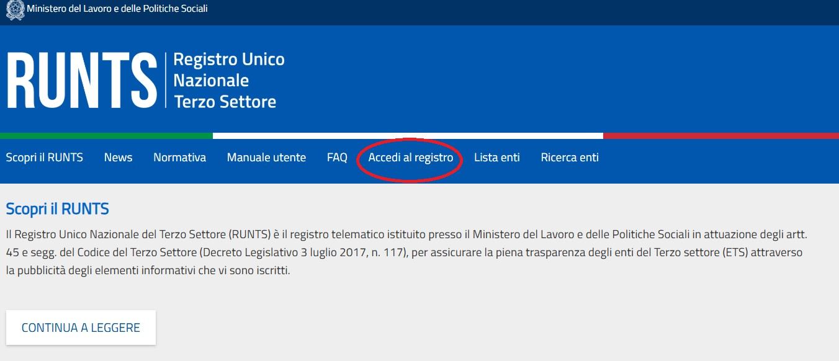
3. Der Ersteinstieg im Runts
Zugang zum Portal des Runts-Registers:
https://servizi.lavoro.gov.it/runts/it-it/

Slide 13
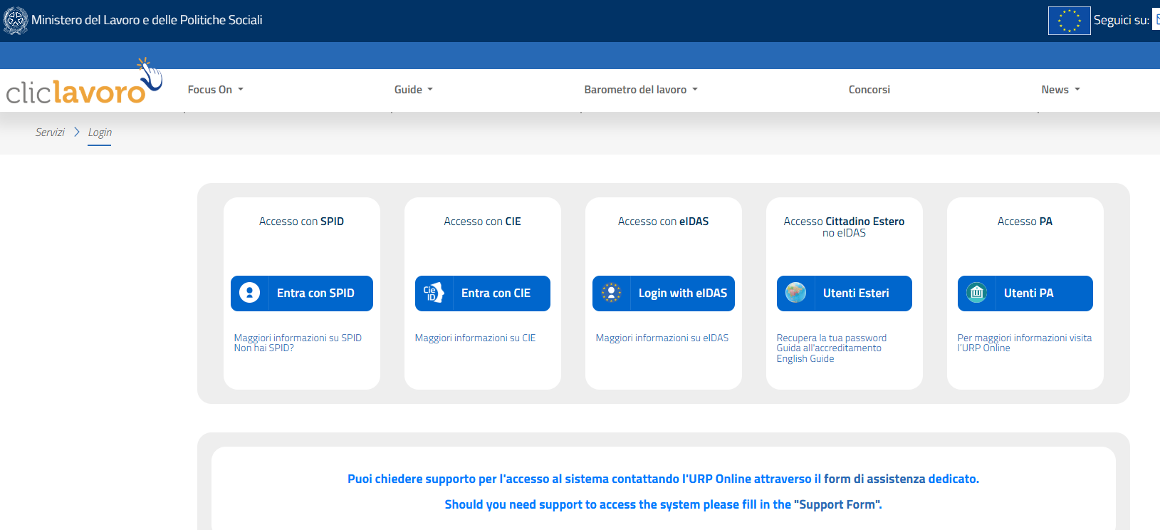

Slide 14
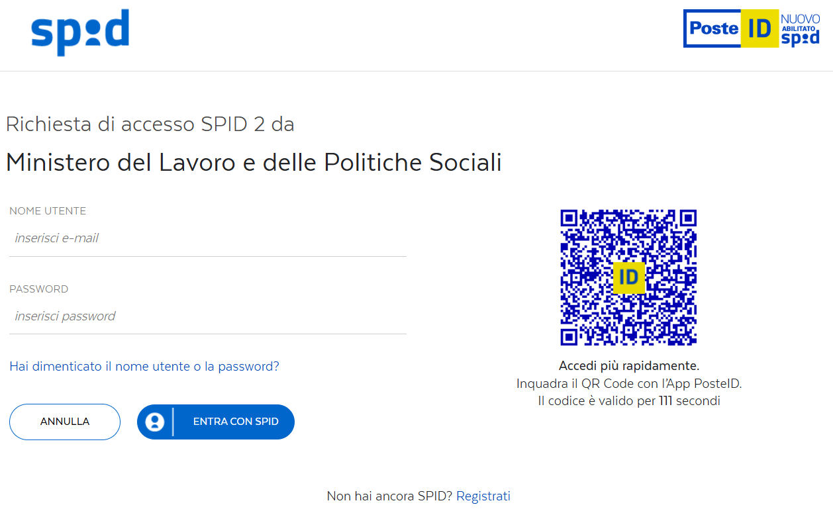

Slide 15
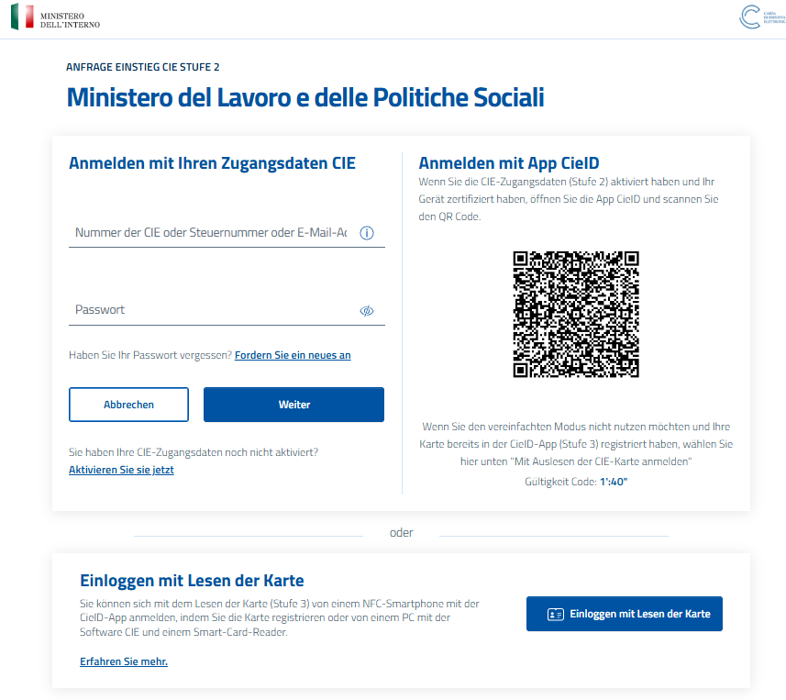

Slide 16
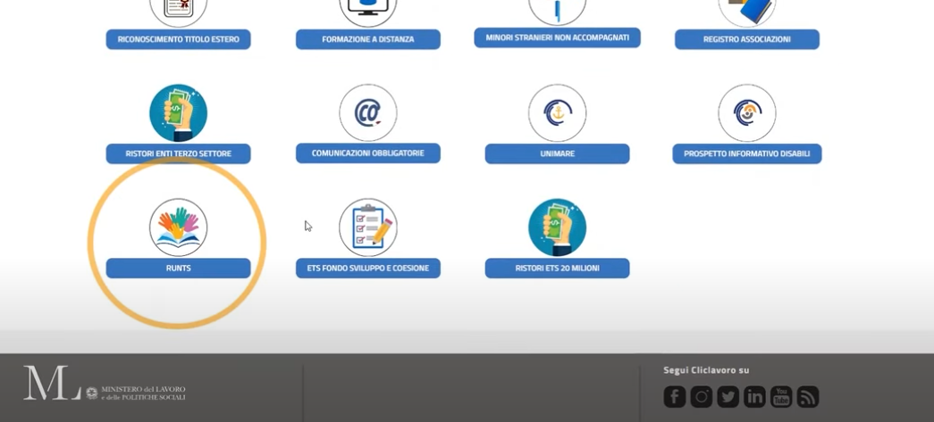

Slide 17
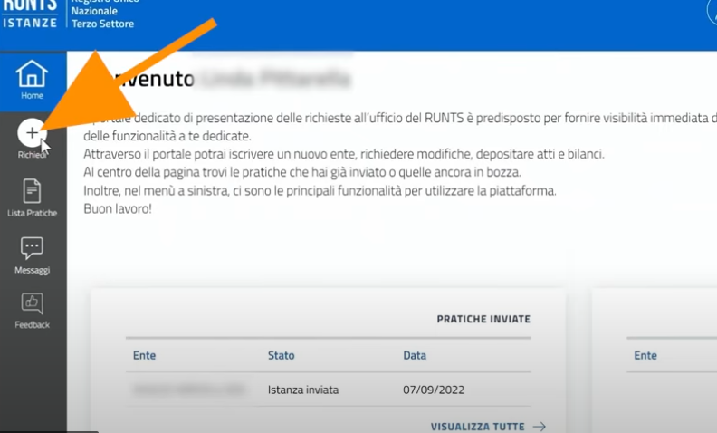
eine neue Anfrage beantragen

Slide 18
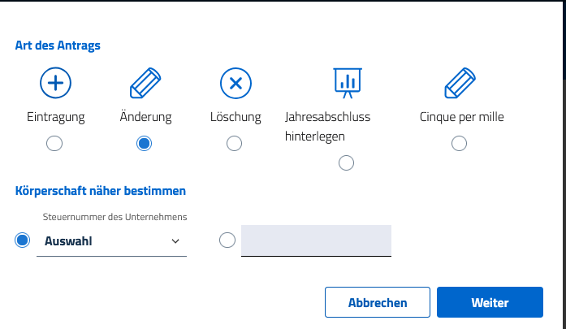
4. Änderungsantrag

Slide 19
Der erste Änderungsantrag
kann nur vom gesetzlichen Vertreter gestellt werden;
alle weiteren Änderungsanträge können von den anderen im Runts-Portal eingetragenen Verwaltern (Ausschussmitgliedern) gestellt werden (SPID und digitale Unterschrift werden benötigt).
Bitte tragen Sie folgende Daten ein:
Bezeichnung (laut Statut, Achtung auf Kürzel)
evtl. MwSt.-Nr.
Rechtsform (z.B. Verein)
Telefonnummer
evtl. Webseite
Anzahl Mitglieder (physische Personen)
Datum Gründung
Datum letzte Satzungsänderung
Hauptsitz, evtl. Zweitsitze
ALLE Personen, die ein Amt im Verein innehaben (allgemeine Daten der Person, Art des Amtes z.B. Vorstand, Kontrollorgan, Datum der Ernennung). Bitte beachten Sie, dass die Anzahl der angegebenen Personen mit der Anzahl im Statut übereinstimmen muss (betreffende Artikel zum Verwaltungsorgan und Kontrollorgan).

Slide 20
Der erste Änderungsantrag
Bitte tragen Sie folgende Daten ein:
Mitgliedskörperschaften (Str.Nr, Bezeichnung, gleichartig-nicht gleichartig)
Anzahl der Freiwilligen im Freiwilligenregister, der Angestellten und der Freiwilligen von anderen Körperschaften, die Mitglieder des Vereines sind
Gewerbliche oder nicht gewerbliche Körperschaft (Achtung: gewerbliche Körperschaften können nicht eingetragen werden)
Tätigkeiten von allgemeinem Interesse, die der Verein ausübt (Achtung: Übereinstimmung mit Statut)
weitere Tätigkeiten laut Statut vorgesehen? Ja oder nein (Achtung: Übereinstimmung mit Statut)
Organe des Vereines (Datum der Bestellung, Bezeichnung, Anzahl Mitglieder)
evtl. Mitgliedschaft in einem Vereinsnetzwerk (wenn ja, muss Bestätigung beigelegt werden, die vom gesetzlichen Vertreter des Vereinsnetzwerkes unterzeichnet ist)
evtl. Rechtspersönlichkeit (wenn ja, anerkennende Körperschaft, Datum und Dekretnummer der Anerkennung, Mindestvermögen)
Datum und Dekretnummer der Ersteintragung im vorherigen Landesregister

Slide 21
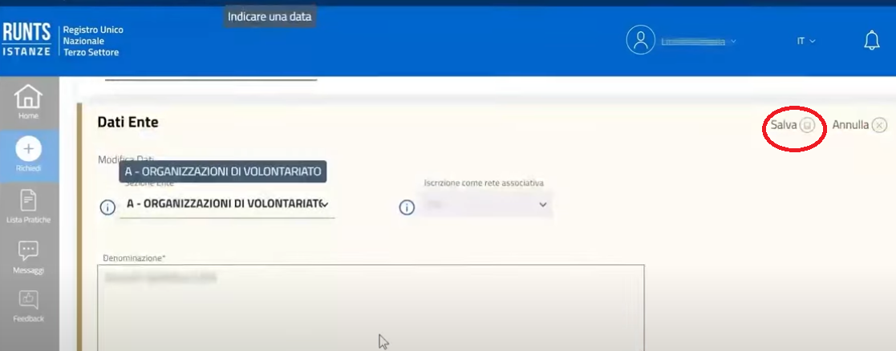
Achtung: jeden einzelnen Abschnitt abspeichern

Slide 22
Erster Änderungsantrag: Anlagen
Bitte folgende Anlagen hochladen:
registrierte Satzung
Gründungsakt (falls nicht mehr vorhanden oder nicht auffindbar, Eigenerklärung im Sinne von Art. 47 und 76 des DPR 445/2000)
→ alle Angaben nochmals kontrollieren
→ Änderungsantrag (distinta) digital unterschreiben und abschicken.

Slide 23
5. Verpflichtungen im Runts: Übersicht
jährlich
für alle: Hinterlegung der Jahresabschlussrechnung bzw. Bilanz im Runts-Portal mit einem Antrag zur Bilanzhinterlegung
für EO und VFG: Aktualisierung der Daten im Runts-Portal mit einem Änderungsantrag
punktuell
bei Änderungen von Daten oder Dokumenten: Aktualisierung der Daten und Hinterlegung der neuen Dokumente im Runts-Portal mit einem Änderungsantrag (z.B. bei Satzungsänderungen oder Neuwahlen)
sonstige
Führung der Bücher
Versicherungspflicht für die ehrenamtlich Tätigen

Slide 24
5. Verpflichtungen im Runts
Jährlich:
Hinterlegung der Jahresabschlussrechnung/Bilanz im Runts mit den vorgeschriebenen Modellen
Wann?
Innerhalb von 180 Tagen nach Ende des Geschäftsjahres
Die restlichen Körperschaften müssen das Kompetenzprinzip verwenden.
(Modell A, Modell B und Modell C)
Kassaprinzip (Mod. D)
Körperschaften des Dritten Sektors ohne Rechtspersönlichkeit, die im vorherigen Jahr Einkünfte bis 300.000 Euro erzielt haben.
Körperschaften des Dritten Sektors mit Rechtspersönlichkeit, die im vorherigen Jahr Einkünfte bis 60.000 Euro erzielt haben.
Hinterlegung des Fundraisingberichts im Runts, falls gelegentliches Fundraising stattgefunden hat.
Bei Einkünften über 1 Mio. Euro muss zusätzlich eine Sozialbilanz hinterlegt werden.

Slide 25
5. Verpflichtungen im Runts
Jährlich für EO und VFG:
Aktualisierung der Daten im Runts-Portal
Wann?
→ Innerhalb 30. Juni jeden Jahres
→ Bezugszeitpunkt der Daten: 31.12 des Vorjahres:
Welche Daten müssen mit einem Änderungsantrag aktualisiert werden?
Anzahl der Mitglieder (physische Personen);
Angabe der Mitgliedskörperschaften: Bezeichnung, Steuernummer, Eintragung in derselben Sektion im Runts (affine) oder nicht (non affine);
Anzahl der Freiwilligen im Freiwilligenregister und Anzahl der Freiwilligen der Mitgliedskörperschaften;
Anzahl der Angestellten und arbeitnehmerähnlichen Beschäftigungsverhältnisse, für die eine Versicherungsposition eröffnet wurde.

Slide 26
5. Verpflichtungen im Runts
Punktuell:
bei Änderungen von Daten oder Dokumenten
Wann?
Innerhalb von 30 Tagen ab der Änderung
Die Daten und die neuen Dokumente müssen im Runts-Portal mit einem Änderungsantrag aktualisiert werden
z. B. bei
Satzungsänderungen
Neuwahlen
Ersetzung von einzelnen Mitgliedern der Vereinsorgane.

Slide 27
5. Sonstige Verpflichtungen
Führung der Bücher: diese müssen geführt und bei den Vereinsunterlagen aufbewahrt werden.
Sie müssen nicht auf das Runts-Portal hochgeladen werden.
Mitgliederbuch (Mitgliederliste);
Buch der Mitgliederversammlung;
Buch des Verwaltungsorganes (Vorstand bzw. Ausschuss);
Buch des Kontrollorganes und der sonstigen Organe, soweit welche vorgesehen sind;
Verzeichnis der ehrenamtlich Tätigen (Freiwilligenregister):
einzutragen sind die Freiwilligen, die kontinuierlich für den Verein tätig sind.
Achtung: dieses Verzeichnis muss vidimiert werden. Die Vidimierung kann über die Gemeinden erfolgen oder in digitaler Form (digitale Datei die jährlich vom gesetzlichen Vertreter mit Zeitstempel digital unterzeichnet wird - Art. 2215-bis ZGB).

Slide 28
5. Sonstige Verpflichtungen
Versicherungspflicht für Freiwillige im Freiwilligenregister
Körperschaften des Dritten Sektors, die ehrenamtliche Mitarbeiter einsetzen, müssen für diese im Zusammenhang mit der Freiwilligenarbeit eine Unfall- und Krankenversicherung sowie eine Haftpflichtversicherung abschließen.
Bitte beachten Sie zudem:
→ der Status als freiwillig Tätiger ist unvereinbar mit einem bezahlten Arbeitsverhältnis mit derselben Körperschaft;
für die ehrenamtliche Tätigkeit darf auf keinen Fall eine Vergütung entrichtet werden;
es dürfen ausschließlich die effektiv entstandenen und dokumentierten Ausgaben erstattet werden;
Pauschalkostenerstattungen sind nicht erlaubt;
die von den Freiwilligen getragenen Kosten können auch gegen Vorlage einer Eigenbescheinigung gemäß Art. 46 DPR 445/2000 erstattet werden (max. 10 €/Tag und max. 150 €/Monat, zuständiges Vereinsorgan entscheidet, für welche Arten von Ausgaben diese Erstattungsart zulässig ist).

Slide 29
5. Sonstige Verpflichtungen
Meldungen in besonderen Fällen
Überschreitung des gewählten Kriteriums für die weiteren Tätigkeiten (die betreffenden Einnahmen überschreiten 30% der Gesamteinnahmen oder 66% der Gesamtkosten): dies muss dem Landesbüro mitgeteilt werden. Es besteht die Möglichkeit, im Folgejahr die Überschreitung auszugleichen. Sollte dies nicht erfolgen, wird die Körperschaft aus dem Runts gestrichen.
Einkünfte aus gewerblichen Tätigkeiten überschreiten jene aus nicht gewerblichen Tätigkeiten: dies muss dem Landesbüro mitgeteilt werden. In diesen Fällen erfolgt Einstufung als gewerbliche Körperschaft des Dritten Sektors.
Im Falle der Auflösung muss vor der Übertragung des Restvermögens um die Stellungnahme des zuständigen Landesbüros angesucht werden.
Im Falle der Streichung aus dem Runts muss vor der Übertragung des Vermögenszuwachses um die Stellungnahme des zuständigen Landesbüros angesucht werden.

Slide 30
6. Begriffe - Änderungsantrag
richtige Klassifizierung der Dokumente und richtige Benennung der Ämter:
→Achtung: nicht verwenden: „altro specificato in poteri“ – „Sonstiges in Befugnissen spezifiziert“
→Achtung: das Amt „consigliere“ wurde aus den auszuwählenden Ämtern entfernt
 | Bezeichnung Portal de | Bezeichnung Portal it
Statut | Satzung | Statuto
Gründungsakt | Gründungsakt | Atto costitutivo
Ersatzerklärung bei nicht auffindbarem oder unwiederbringlichem Gründungsakt | Dokumentation der Nichtexistenz oder Unwiederbringlichkeit | Documentazione insussistenza o irrecuperabilità
Ausschussmitglieder / Vorstandsmitglieder | Mitglied des Verwaltungsorgans | Componente organo di amministrazione

Slide 31
6. Begriffe - Bilanzhinterlegung
richtige Klassifizierung der Dokumente:
→ Achtung: Bilanz ≠ Sozialbilanz
 | Bezeichnung Portal de | Bezeichnung Portal it
Bilanz / Jahresabschluss | Haushalt | Bilancio d‘esercizio
Bericht des Kontrollorganes | Bericht der Aufsichtsratsmitglieder | Relazione sindaci
Fundraisingbericht | Bericht der Geschäftsführer | Relazione amministratori
Rechenschaftsbericht (Mod. C) | Verwaltungsbericht | Relazione gestione

Slide 32
6. Häufige Fehler - Änderungsantrag
Anzahl der Freiwilligen im Freiwilligenregister des Vereins unbedingt angeben
bei einer kompletten Neubesetzung der Vereinsorgane müssen die neuen Personen, die ein Amt im Verein innehaben, von den vorherigen Verwaltern im Runts eingetragen werden
angegebene Tätigkeiten im allgemeinen Interesse laut Art. 5 müssen mit den Tätigkeiten im Statut übereinstimmen
die Angabe, ob weitere Tätigkeiten laut Art. 6 ausgeübt werden dürfen muss mit Angaben im Statut übereinstimmen
in den Sektion EO und VFG: Anzahl der Mitglieder des Vereins mindestens 7 physische Personen oder 3 EO/VFG
Anzahl der Angestellten angeben (falls vorhanden). Achtung auf das Verhältnis: EO/VFG max. 50% der Freiwilligen, VFG max. 20% der Mitglieder oder max. 50% der Freiwilligen
Sektion EO: falls es Mitgliedsorganisationen gibt, müssen davon mindestens 2/3 als EO eingetragen sein
Sektion VFG: falls es Mitgliedsorganisationen gibt, müssen davon mindestens 2/3 als VFG eingetragen sein

Slide 33
6. Häufige Fehler - Änderungsantrag
Änderungsantrag kann vom gesetzlichen Vertreter, aber auch von den anderen Verwaltern (Ausschussmitgliedern) gestellt werden, sofern sie im Runts eingetragen sind.
als Anmelder (dichiarante) „Soggetto legittimato per l'aggiornamento/deposito“ -„Berechtige Person zur Hinterlegung“ auswählen (NICHT „gesetzlicher Vertreter des Vereinsnetzwerkes“)
falls Kontrollorgan / Rechnungsprüfungsorgan ernannt: Eigenerklärung über den Besitz der beruflichen Voraussetzungen, über die Wählbarkeit und über die Unvereinbarkeit beilegen
Kontrollorgan muss ernannt werden, wenn in zwei aufeinanderfolgenden Geschäftsjahren zwei der folgenden Grenzwerte überschritten werden: Aktiva 150.000 €, Einnahmen 300.000 €, durchschnittlich 7 Angestellte
bei Neuwahlen auch das Datum der Wahl aktualisieren, sowohl bei den Personen als auch bei den Organen

Slide 34
6. Häufige Fehler - Bilanzhinterlegung
richtige Modelle verwenden
(A, B, C, D)
Vergleichsjahr angeben (t und t-1)
das Feld „Bargeld und Bankeinlagen“ immer ausfüllen
das Feld „Gesamtüberschuss/ Gesamtfehlbetrag“ immer ausfüllen
Sollte ein Kontrollorgan ernannt sein, muss der Bericht desselben als „relazione dei sindaci“- „Bericht der Aufsichtsratsmitglieder“ mit der Bilanz hinterlegt werden.
Modelle nicht verändern,
Positionen nicht löschen

Slide 35
6. Häufige Fehler - Bilanzhinterlegung
Fundraisingbericht
Sofern „gelegentliche Mittelbeschaffungen“, sogenanntes Fundraising, erfolgt ist (Position C 2 im Jahresabschluss) muss ein Bericht dazu abgegeben werden.
Achtung: Vorlage verwenden, Beträge im Bericht müssen mit Beträgen in der Bilanz übereinstimmen, Fundraisingaktion muss positives Ergebnis haben, außer es gibt unvorhersehbare außerordentliche Gründe (z.B. Unwetter)
Die Bilanzen müssen „aufgehen“.
(Kontrollrechnung: Kassa und Bank des Vorjahres +/- Gewinn/Verlust des laufenden Jahres = Kassa und Bank des laufenden Jahres)
Falls es Einnahmen aus weiteren Tätigkeiten gibt, muss im Jahresabschluss mit einer Note am Ende angegeben werden, für welches Kriterium sich das zuständige Vereinsorgan entschieden hat.
Diese Note könnte wie folgt aussehen:
„Die Einzahlungen aus weiteren Tätigkeiten sind im Einklang mit Art. 6 des Kodex des Dritten Sektors und mit den statutarischen Bestimmungen erzielt worden und dienen der Erreichung der Ziele von allgemeinem Interesse.
Weiters wird bestätigt, dass die Einzahlungen aus weiteren Tätigkeiten nicht mehr als 30 Prozent der Gesamteinnahmen ausmachen.“
oder „… nicht mehr als 66 Prozent der Gesamtausgaben ausmachen.“
Achtung: Der Verein muss sich für eine der beiden Optionen (30 % der Gesamteinnahmen oder 66 % der Gesamtausgaben) entscheiden.

Slide 36
6. Häufige Fehler - Sonstige
Statut:
fehlende Anpassung an die neuen Bestimmungen;
fehlende Registrierung bei der Agentur der Einnahmen – anschließend auf das Portal hochladen (Änderungsantrag).
Gründungsakt:
sofern noch nicht erfolgt, auf das Portal hochladen (Änderungsantrag);
falls nicht mehr vorhanden oder nicht auffindbar, Eigenerklärung im Sinne von Art. 46, 47 und 76 des DPR 445/2000 hinterlegen (Änderungsantrag);
nur der Antrag (distinta) muss digital unterschrieben werden, nicht die einzelnen Anlagen wie z.B. Statut, Bilanz usw.
Protokolle müssen nicht hinterlegt werden. Sollte dies dennoch gemacht werden, bitte mit „verbale“ – „Protokoll“ klassifizieren und nicht an öffentlich zugängliche Dokumente anhängen, wie z.B. der Bilanz oder dem Statut.
das Runts-Portal akzeptiert nur Dokumente im PDF/A-Format und im P7m-Format (digitale Unterschrift Cades).

Slide 37
7. Kontrollen im Runts
Wann starten die Kontrollen?
Im September 2025 wurde das Dekret über die Kontrollen der Körperschaften des Dritten Sektors genehmigt – die Kontrollen starten voraussichtlich 2026.
Wer wird kontrolliert?
Alle ehrenamtlichen Organisationen, Vereine zur Förderung des Gemeinwesens, andere Körperschaften des Drittens Sektors, philanthropische Körperschaften und Vereinsnetzwerke.
Was wird hauptsächlich kontrolliert?
richtige Bezeichnung, je nach Sektion (z.B. Akronym EO, VFG, KDS);
Mindestanzahl der Mitglieder vorhanden (mindestens 7 in der Sektion EO und VFG) und korrekte Mitgliederstruktur, falls es Mitgliedskörperschaften gibt (z.B. 2/3 EO‘s - 1/3 andere);
Gründungsakt und registriertes Statut im Portal hinterlegt und inhaltlich korrekt angepasst an die gesetzlichen Bestimmungen;
tatsächliche und hauptsächliche Ausübung der Tätigkeiten von allgemeinem Interesse;

Slide 38
7. Kontrollen im Runts
Was wird hauptsächlich kontrolliert?
falls weitere Tätigkeiten ausgeübt wurden sind diese zweitrangig und den Haupttätigkeiten dienlich sowie statutarisch vorgesehen;
die Prinzipien und Leitlinien zur Mittelbeschaffung wurden eingehalten (z.B. vollständige Fundraisingberichte);
keine Gewinnverteilung;
die Jahresabschlussrechnungen/Bilanzen wurden gemäß den vorgeschriebenen Modellen erstellt und im Runts hinterlegt;
die verpflichtenden Bücher wurden geführt (z.B. Mitgliederbuch, Bücher des Vorstandes, der Mitgliederversammlung, des Kontrollorganes);
das Verzeichnis der Freiwilligen wurde richtig geführt (vidimiert) und die Freiwilligen versichert (Haftpflicht, Unfall- und Krankenversichert); die weiteren Bestimmungen zur ehrenamtlichen Tätigkeit wurden eingehalten (ausschließliche Erstattung der effektiv entstandenen und dokumentierten Ausgaben, keine Pauschalkostenerstattungen außer jene von Art. 17, Abs. 4);
für EO und VFG: es wurden hauptsächlich Freiwillige oder Freiwillige von Mitgliedskörperschaften für die Tätigkeiten eingesetzt; es besteht ein korrektes Verhältnis zwischen Angestellten und Freiwilligen bzw. zwischen Mitgliedern und Angestellten;

Slide 39
7. Kontrollen im Runts
Was wird hauptsächlich kontrolliert?
das Mindestvermögen der Körperschaften mit Rechtspersönlichkeit ist vorhanden;
die Organe sind alle korrekt ernannt und zusammengesetzt und funktionieren korrekt;
die verpflichtenden Hinterlegungen und Meldungen an das Runts wurden erledigt (z.B. Bilanzen, jährliche Aktualisierung der Daten für EO und VFG, Meldung bei Neuwahlen, Statutenänderungen usw.).
Wie wird kontrolliert?
→ der Start der Kontrollen wird via PEC-Mail mitgeteilt;
→ Kontrolle der Dokumente und Inspektionen vor Ort.
Wer führt die Kontrollen durch?
Das Runts-Büro sowie weitere dazu autorisierte Körperschaften.
Welche Ergebnisse kann die Kontrolltätigkeit haben?
Es kann ein Streichungsverfahren eingeleitet werden; zudem können Verwaltungsstrafen angewandt werden.

Slide 40
8. Exkurs: Landesverzeichnis der Körperschaften, die Tätigkeiten von allgemeinem Interesse ausüben
Die wichtigsten Voraussetzungen für die Eintragung von Vereinen im Landesverzeichnis:
bestehen aus mindestens 3 Personen oder 3 Körperschaften;
Rechtssitz in Südtirol;
Mindestanforderungen an den Inhalt der Satzung (z.B. gleiche Rechte und Pflichten für alle Mitglieder, demokratischer Aufbau, unabdingbare Zuständigkeiten der Mitgliederversammlung; Beschreibung der Haupttätigkeiten von allgemeinem Interesse usw.)
vorwiegende Ausübung von Tätigkeiten im allgemeinen Interesse;
keine Gewinnabsicht, keine Verteilung der Geschäftsüberschüsse, keine Verfolgung wirtschaftlicher Interessen;
Mitteilungspflichten an das Amt (z.B. Jahresabschlussrechnungen, Daten des Vereins, Satzungsänderungen);
Körperschaften des Dritten Sektors mit Rechtssitz in Südtirol werden von Rechts wegen in das Landesverzeichnis eingetragen und müssen dessen Verpflichtungen nicht zusätzlich erfüllen.

Slide 41
8. Exkurs: Landesverzeichnis der Körperschaften, die Tätigkeiten von allgemeinem Interesse ausüben
Die wichtigsten Vorteile für im Landesverzeichnis eingetragene Körperschaften:
es dürfen gelegentliche Spendenaktionen für spezifische Projekte durchgeführt werden;
die Ausübung weiterer Tätigkeiten ist erlaubt, sofern untergeordnet und den Haupttätigkeiten von allgemeinem Interesse dienlich (Kriterien und Grenzen werden von der Landesregierung noch festgelegt)
Unentgeltliche Leihe: mögliche unentgeltliche Leihe von unbeweglichen und beweglichen Gütern durch Land, abhängige Betriebe und örtliche Körperschaften
Vergünstigungen bei Steuern: Befreiung Landeskraftfahrzeugsteuer, Befreiung Landesumschreibungssteuer, Befreiung IRAP, mögliche Reduzierung bzw. Befreiung der Gemeindeimmobiliensteuer durch Gemeinden

Slide 42
8. Exkurs: Landesverzeichnis der Körperschaften, die Tätigkeiten von allgemeinem Interesse ausüben
Die wichtigsten Vorteile für im Landesverzeichnis eingetragene Körperschaften:
Folgende Tätigkeiten gelten als nicht gewerblich, sofern ohne den Einsatz professionell organisierter Mittel durchgeführt:
a) Verkauf von Waren, die unentgeltlich von Dritten zu Finanzierungszwecken erworben wurden, sofern die Körperschaft den Verkauf direkt ohne Vermittler durchführt;
b) Verkauf von Waren, die von Betreuten und Freiwilligen hergestellt wurden, sofern die Körperschaft den Verkauf direkt ohne Vermittler durchführt;
c) Verabreichung von Speisen und Getränken bei gelegentlichen Zusammenkünften, Veranstaltungen, Festen und ähnlichen Anlässen.
Mögliche Gewährung von wirtschaftlichen Vergünstigungen (z.B. Beiträge) und Förderung des vereinfachten Zugangs zu diesen durch Land, abhängige Betriebe und örtliche Körperschaften.

Slide 43

9. Noch Fragen ?
Kontaktieren Sie uns!

Slide 44
10. Kontakte
Amt für Freiwilligenwesen und Solidarität
Rittner Straße 33/b, 39100 Bozen
Tel. +39 0471 416540
E-Mail: freiwilligenwesen@provinz.bz.it
PEC: fs-vs@pec.prov.bz
https://freiwilligenwesen.provinz.bz.it/de/home

Slide 45

Danke für Ihre Aufmerksamkeit!

